Slide 1
Web Programming
Lab 1: Familiar with Development Environment
授課教師:陳錫民
Email: hsiminc@fcu.edu.tw

Slide 2
Setup Development Environment
Visual Studio Code
Git
npm

Slide 3
Visual Studio Code

Slide 4
Development Environment
IDE (Integrated Development Environment)
a software application that provides comprehensive facilities to computer programmers for software development
normally consists of a source code editor, build automation tools, and a debugger.
IDE for Web programming
Visual Studio Code (free)
Atom (free)
Sublime (free for evaluation)
Editor for Web programming
vi (linux)
Notepad (記事本)
Notepad ++

Slide 5
Visual Studio Code_{(1/4)}
a lightweight but powerful source code editor developed by Microsoft which runs on your desktop and is available for Windows, macOS and Linux.
includes support for
debugging,
embedded Git control,
syntax highlighting,
intelligent code completion,
snippets, and
code refactoring

Slide 6
Visual Studio Code_{(2/4)}
It comes with built-in support for JavaScript, TypeScript and Node.js and has a rich ecosystem of extensions for other language
In the Stack Overflow 2018 Developer Survey, Visual Studio Code was ranked the most popular developer environment tool, with 34.9% of 75,398 respondents claiming to use it

Slide 7
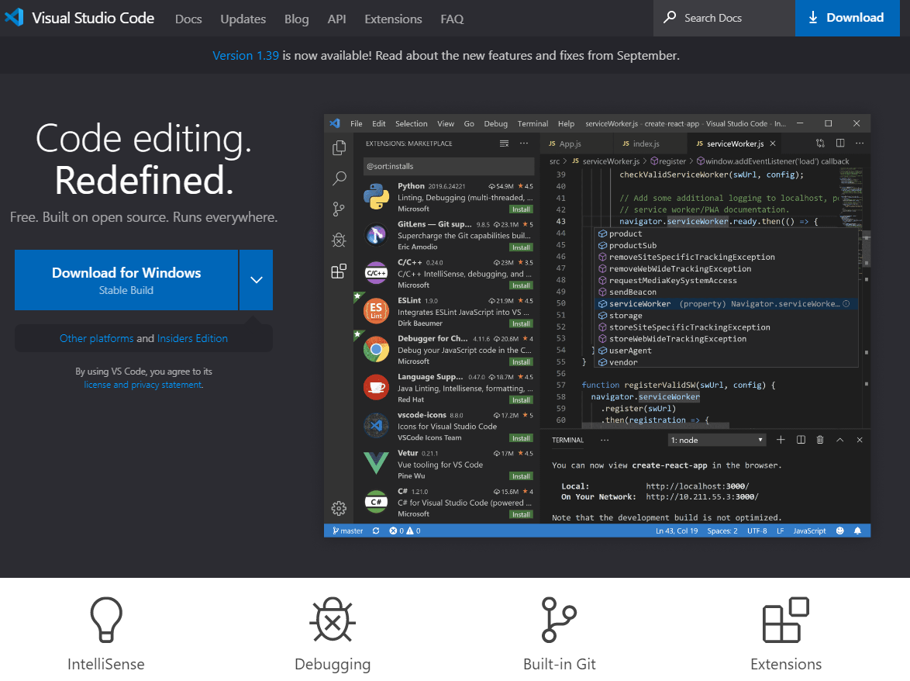
Visual Studio Code_{(3/4)}
Download Visual Studio Code
https://code.visualstudio.com/

Slide 8
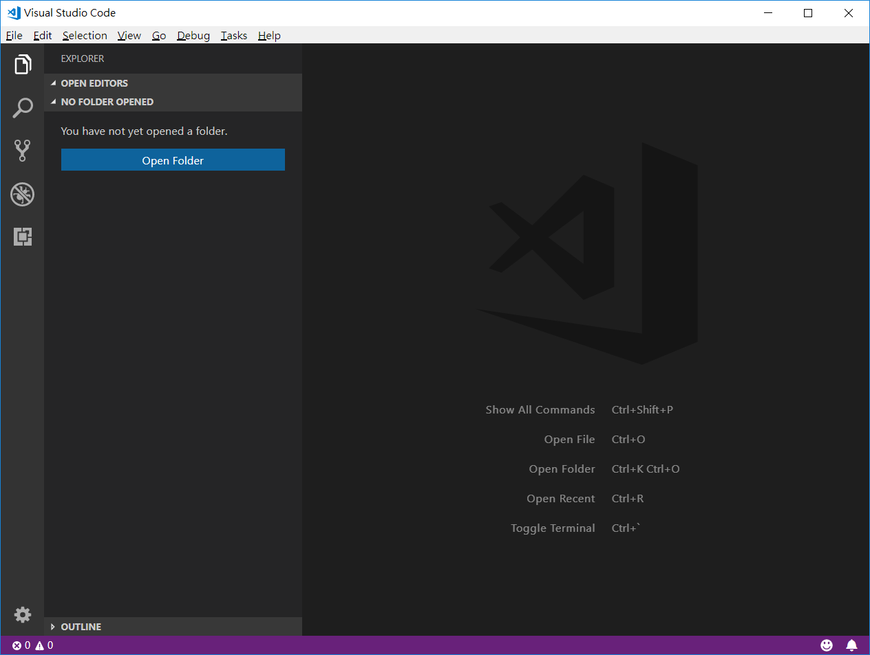
Visual Studio Code_{(4/4)}
Workspace of Visual Studio Code

Slide 9
Git

Slide 10
版本控制
在任何專案下，保存文件、程式等檔案都是很重要的工作。
在保存檔案當下，檔案之間的演進過程及歷史紀錄都會記錄下來。
因此會對專案下的檔案都會做版本控制的動作。
版本控制系統是一個能夠記錄一個或一組檔案在某一段時間的變更，使得讀者以後能取回特定版本的系統。

Slide 11
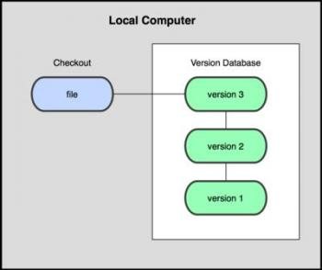
版本控制的類型₁
本地版本控制系統( Local Version Control Systems)

Slide 12
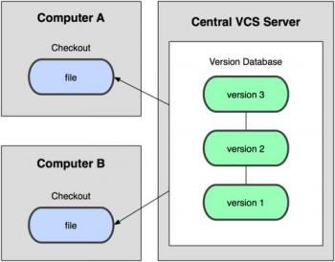
版本控制的類型₂
集中化版本控制系統( Centralized Version Control Systems)

Slide 13
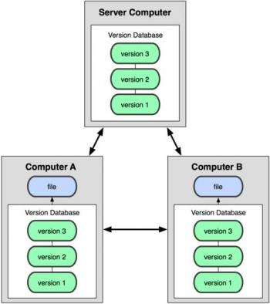
版本控制的類型₃
分散式版本控制系統

Slide 14
Git 的起源
Git 源自於 開發 Linus Torvalds 開發 Linux kernel 所產生。Linux kernel 是一個複雜大型的專案，最早此專案使用 BitKeeper 進行版本控制，但後來與 BitKeeper 的公司決裂後， Linus Torvalds 透過 使用 BitKeeper 的經驗，設計一套符合下列五點的板控系統。
快速
簡潔的設計
完整支援非線性的開發
完全的分散式系統
Linux kernel 規模的專案

Slide 15
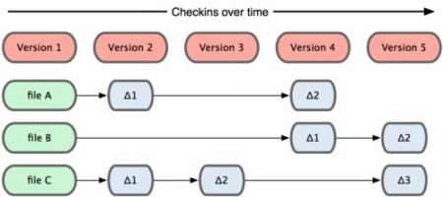
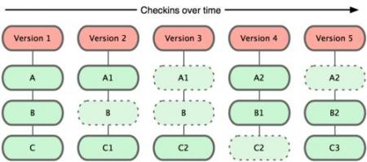
Git 基礎

Slide 16
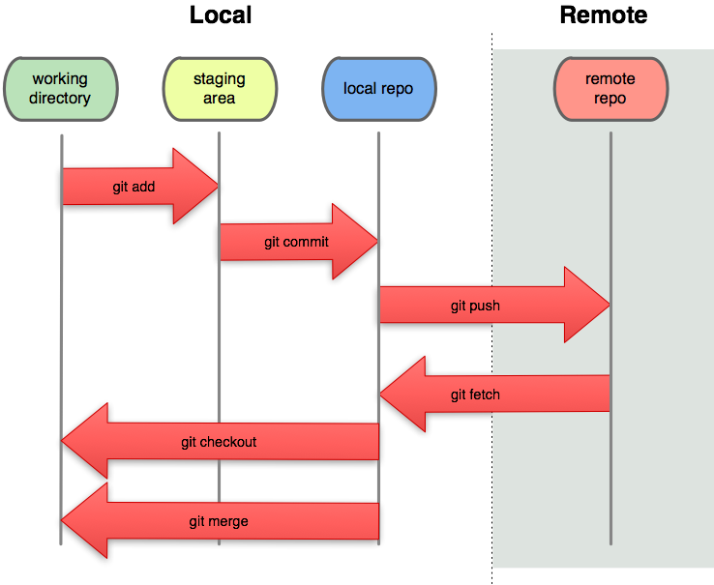
Git運作

Slide 17
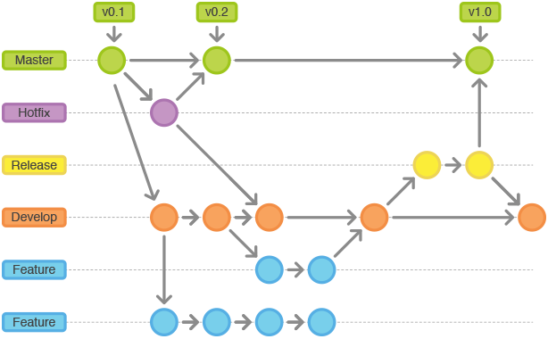
Git 分支

Slide 18
Git教學 參考網站
為你自己學 Git
連猴子都能懂得Git入門指南
Git 教學
寫給大家的 Git 教學

Slide 19
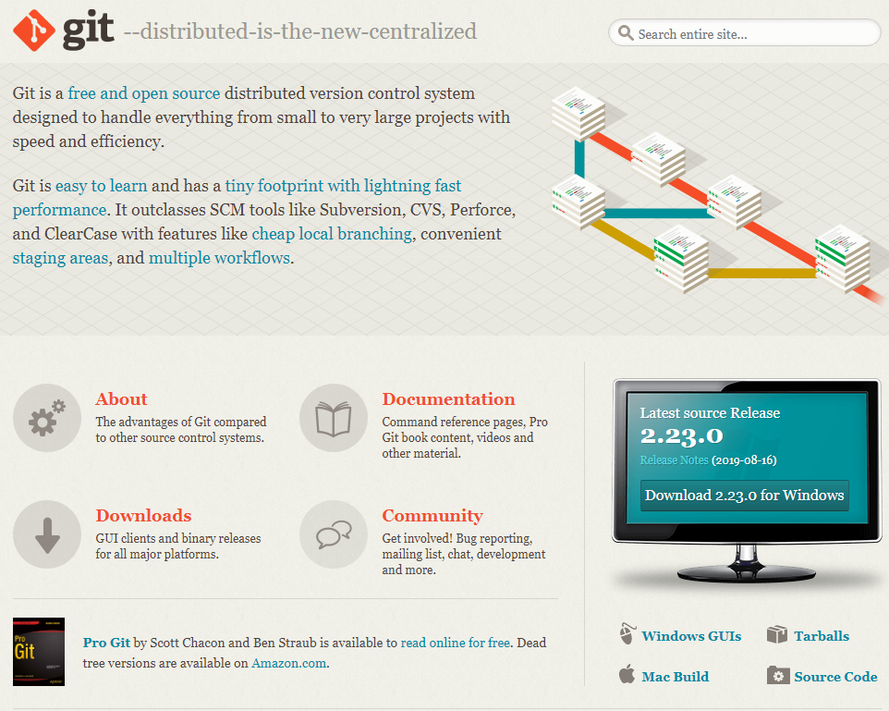
下載 git client
https://git-scm.com/
點擊紅框處下載

Slide 20
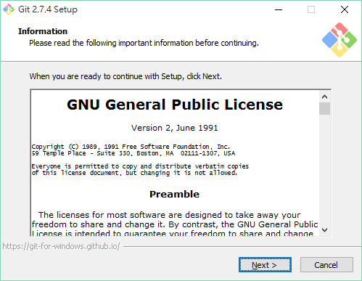
Install Git client

Slide 21
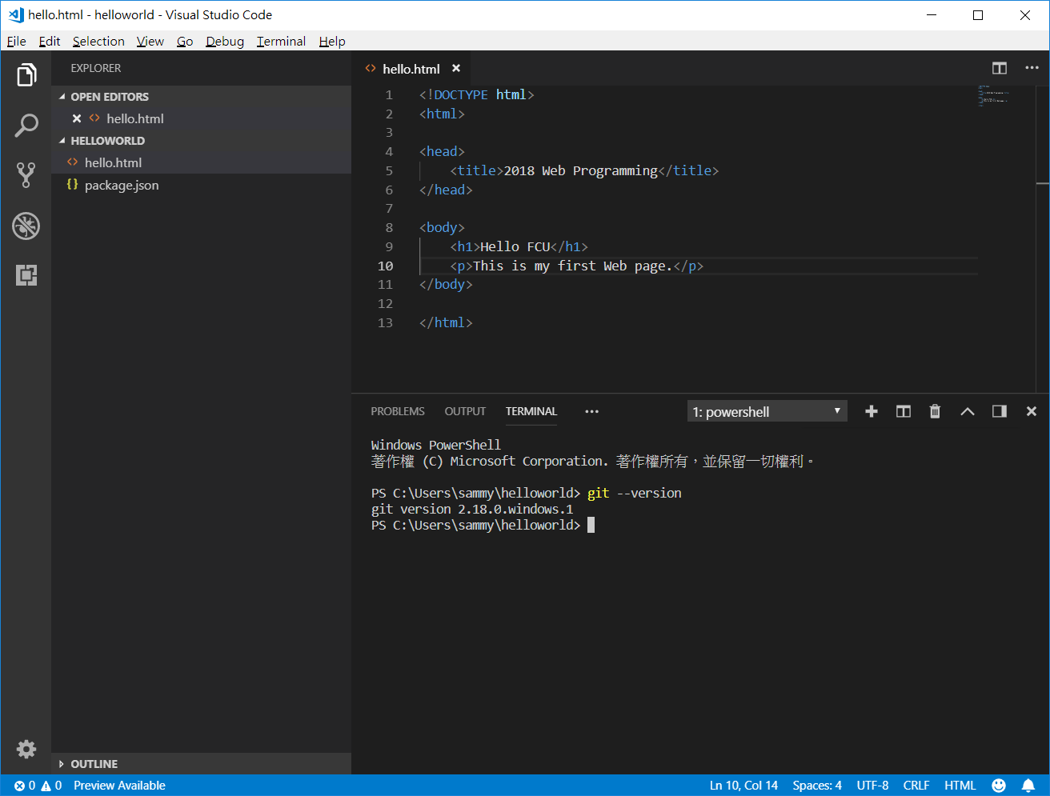
Check if Git client works₂
> git --version

Slide 22
npm

Slide 23
npm _{(1/3)}
npm (Node Package Manager)
a package manager for the JavaScript programming language
the default package manager for the JavaScript runtime environment Node.js
allows users to consume and distribute JavaScript modules that are available on the registry
Over 477,000 packages are available on the main npm registry
https://www.npmjs.com/

Slide 24
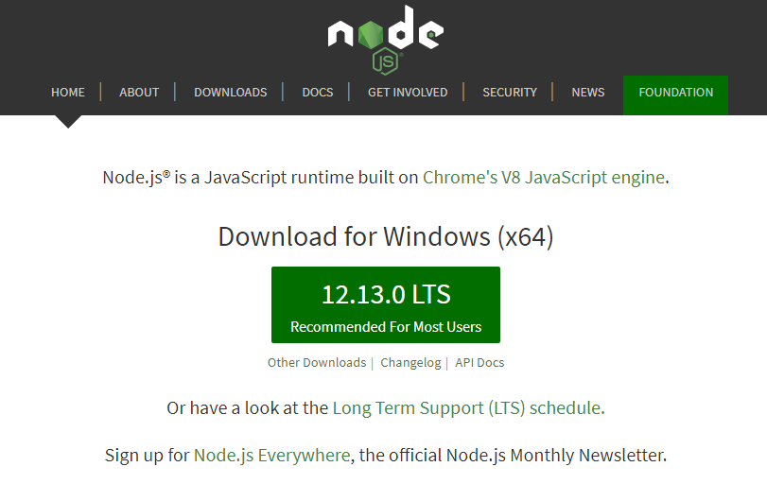
npm _{(2/3)}
Install npm
https://nodejs.org/en/

Slide 25
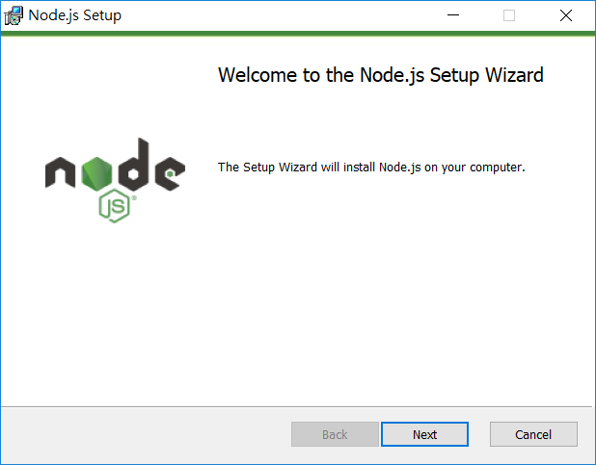
npm _{(3/3)}
Install npm and check if it works

Slide 26
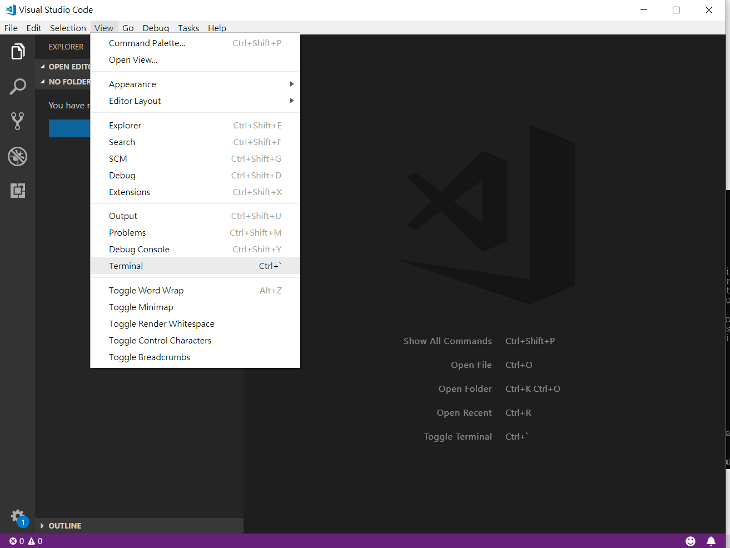
Check if npm works _{(1/2)}
Open terminal

Slide 27
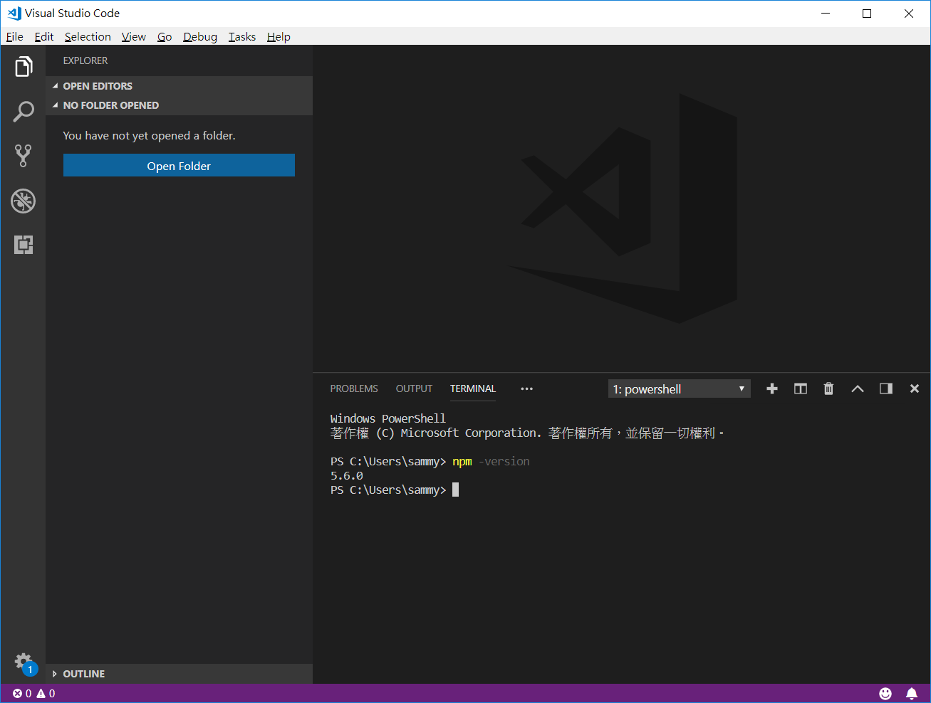
Check if npm works _{(2/2)}
> npm -version

Slide 28
ProgEdu

Slide 29
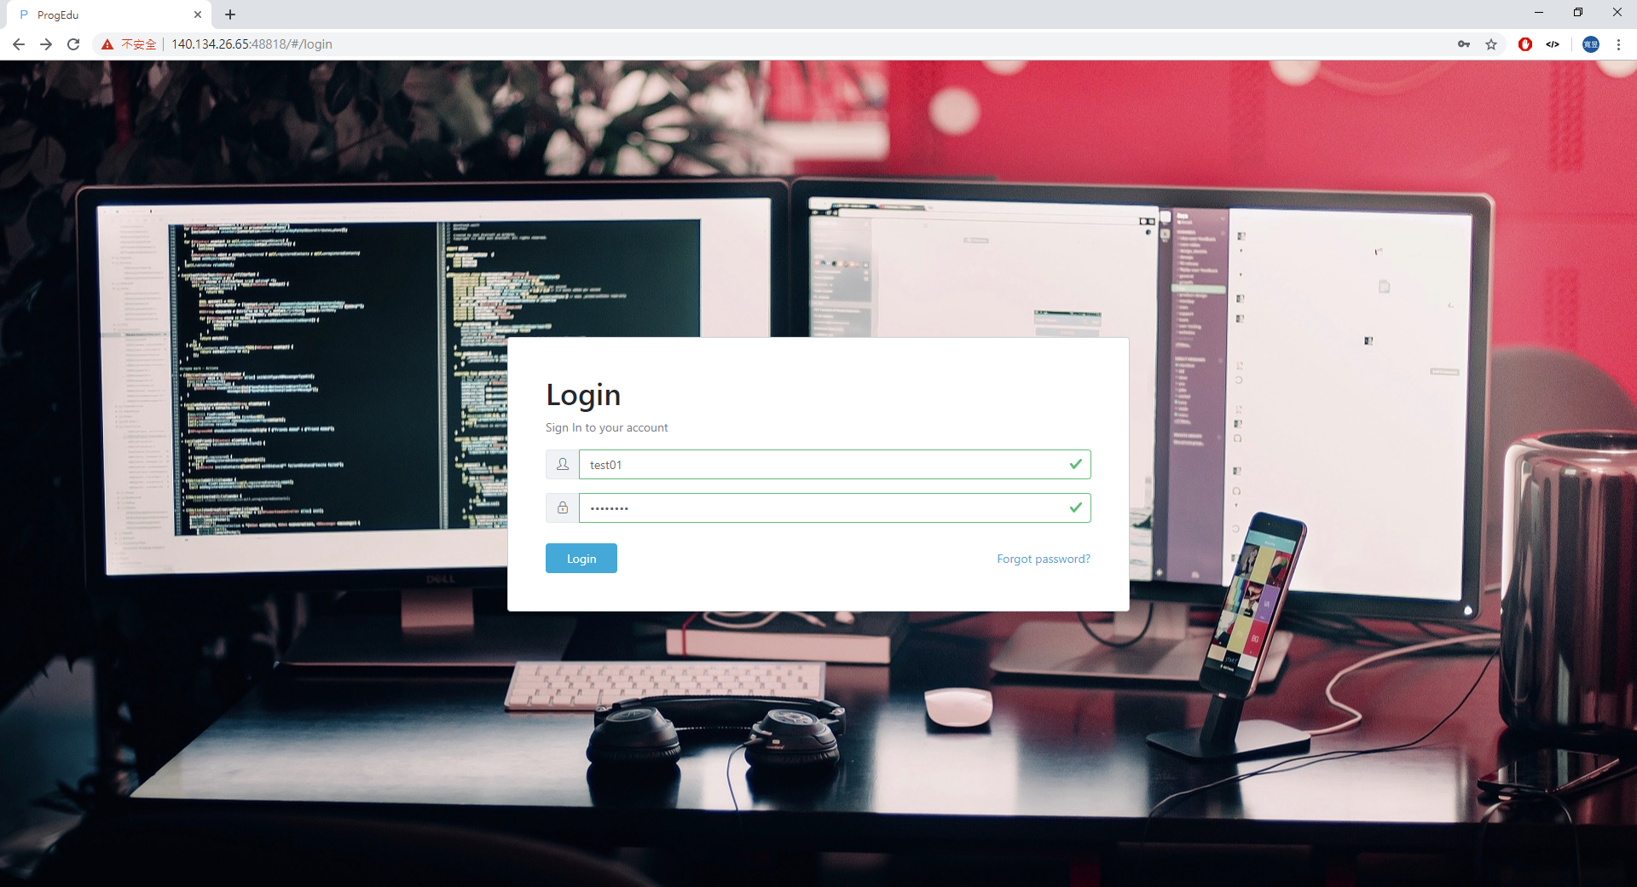
登入ProgEdu （帳號及密碼皆預設為學號）

Slide 30
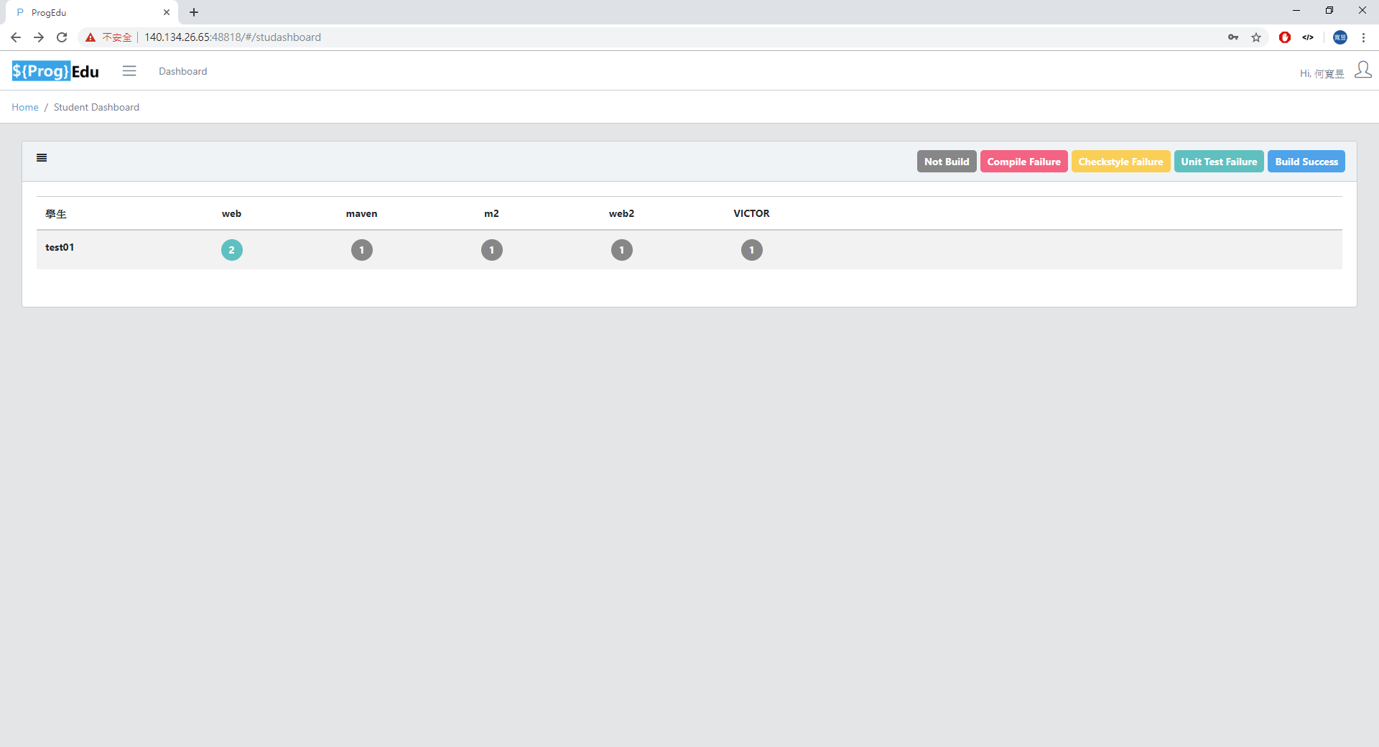
請點擊你要寫的作業（例如紅框處）

Slide 31
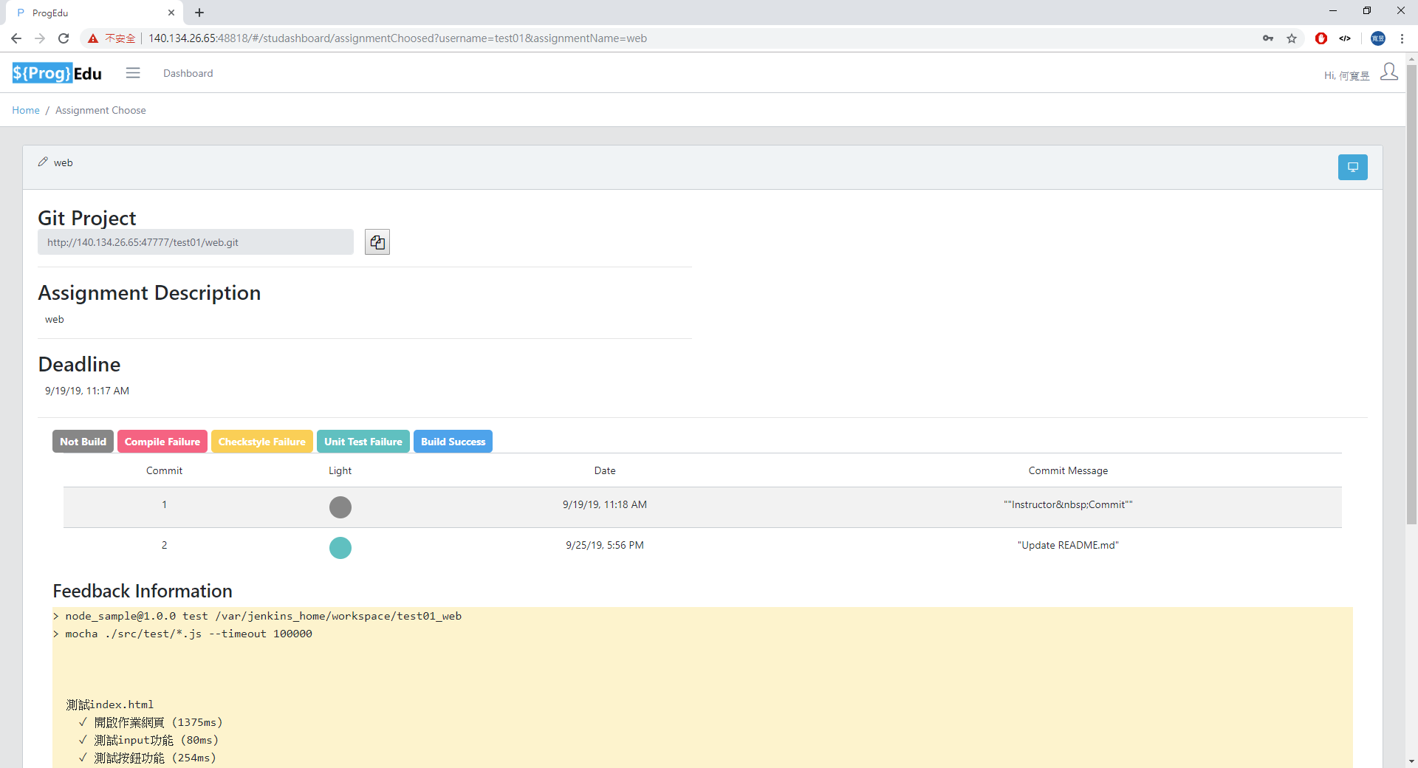
點擊紅框處，複製作業的URL

Slide 32
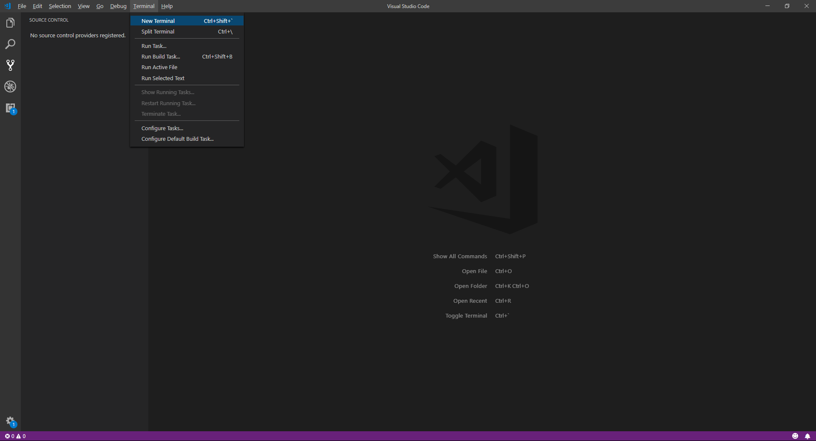
點擊上方工具列中的Terminal → 再點擊New Terminal

Slide 33
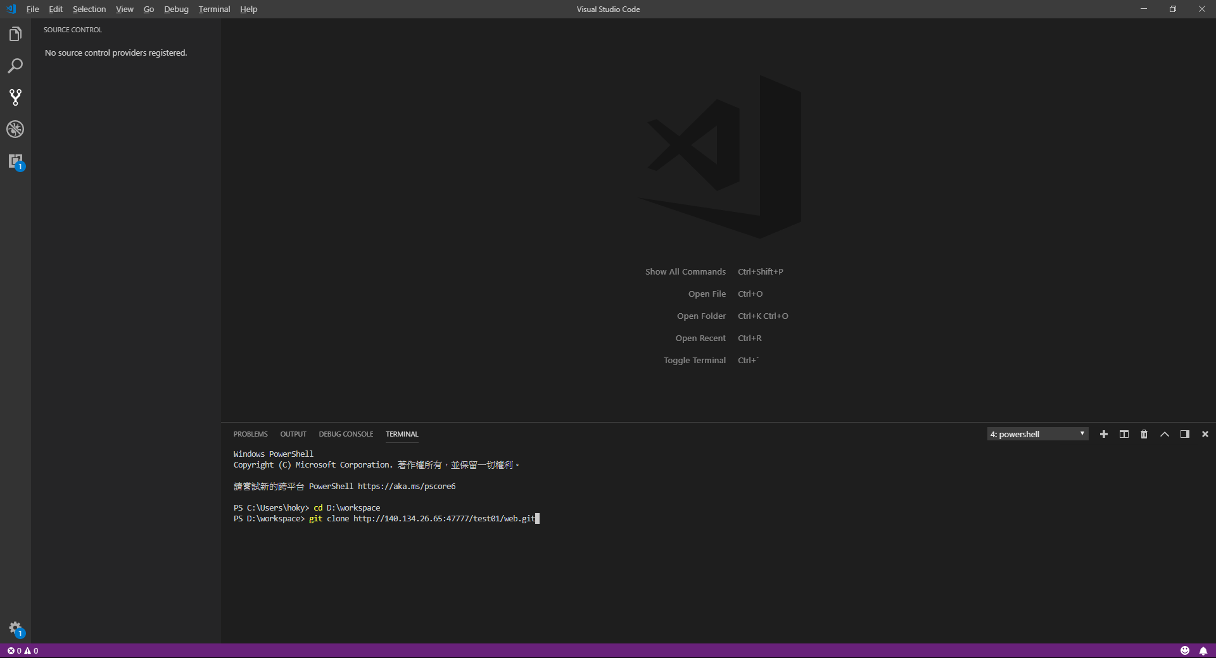
在Terminal中輸入你想將作業放在哪個目錄(cd 為切換目錄) 接著輸入 git clone 再加上剛剛在ProgEdu複製的作業的URL

Slide 34
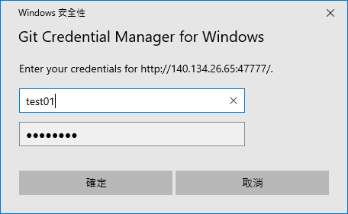
輸入ProgEdu的帳號及密碼

Slide 35
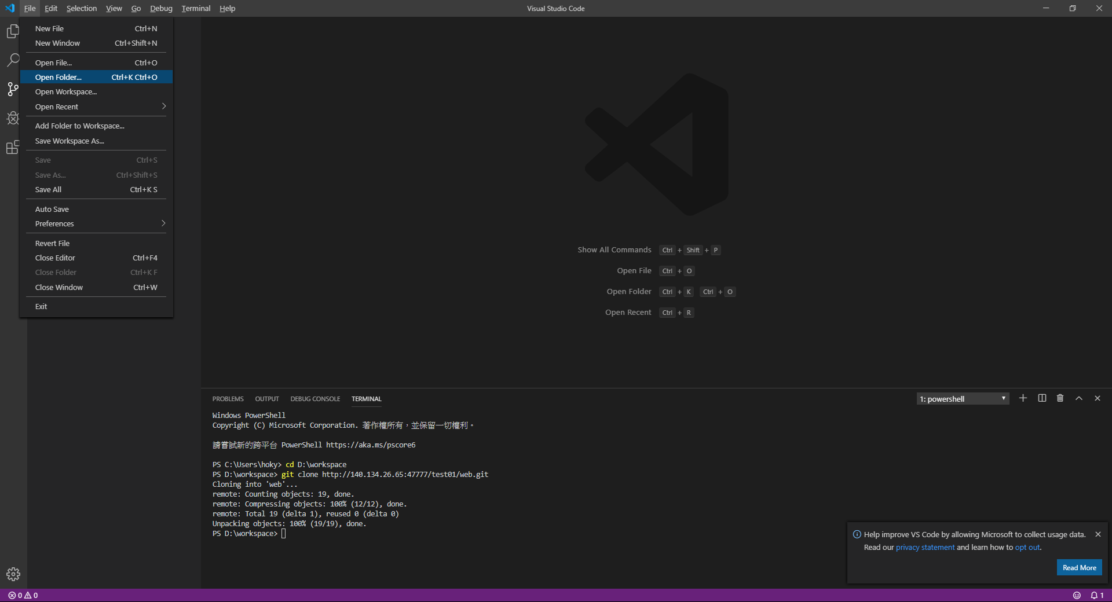
點擊上方工具列的File → 再點擊Open Folder → 選擇剛剛clone 下來的專案

Slide 36
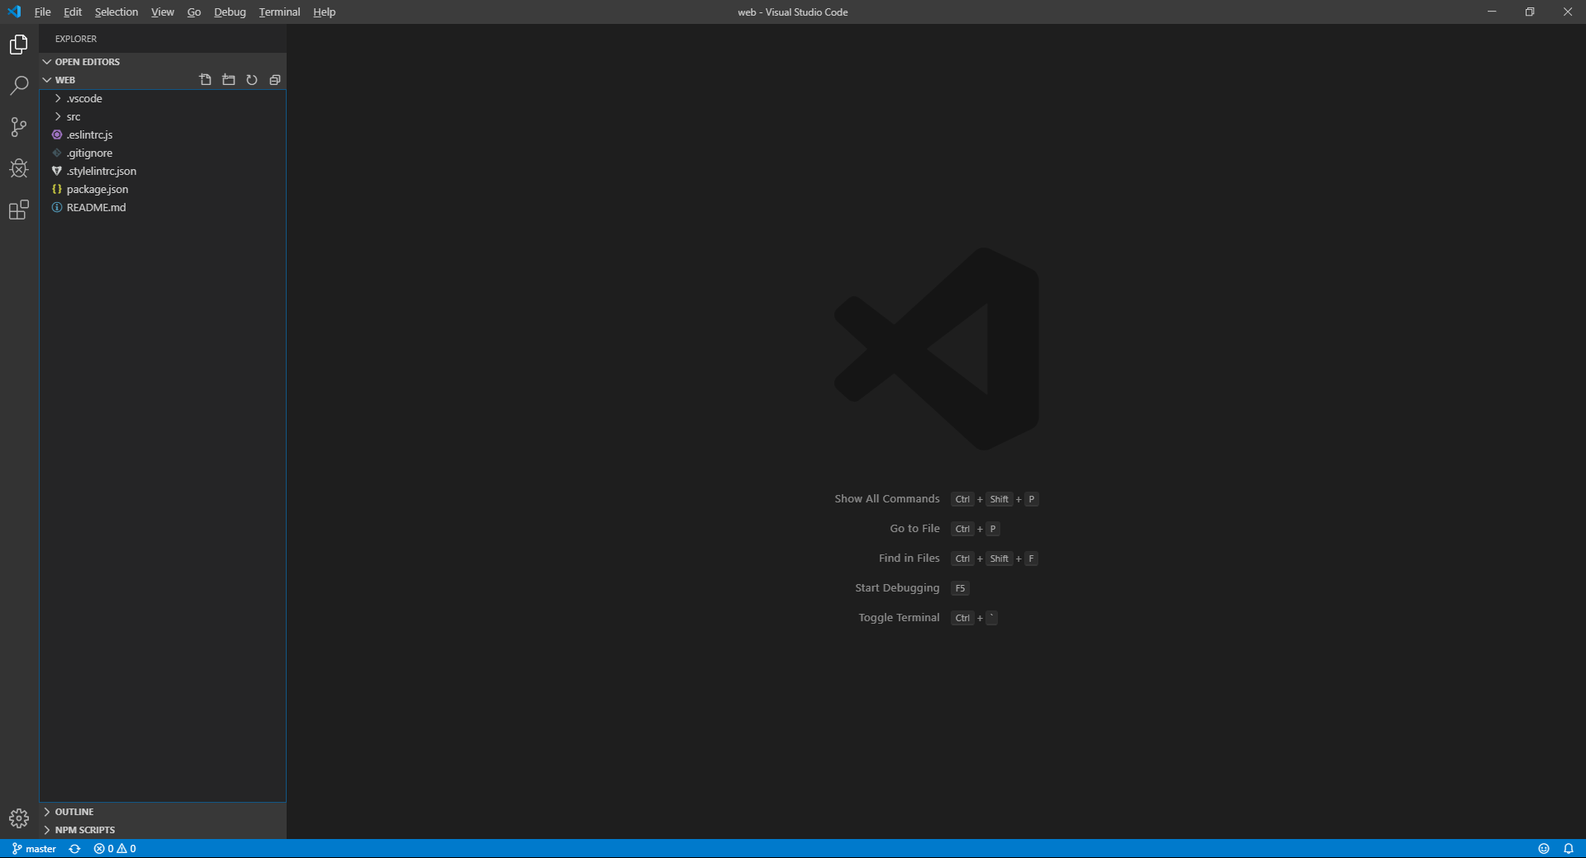
成功後會看到左側有名為「WEB」的專案

Slide 37
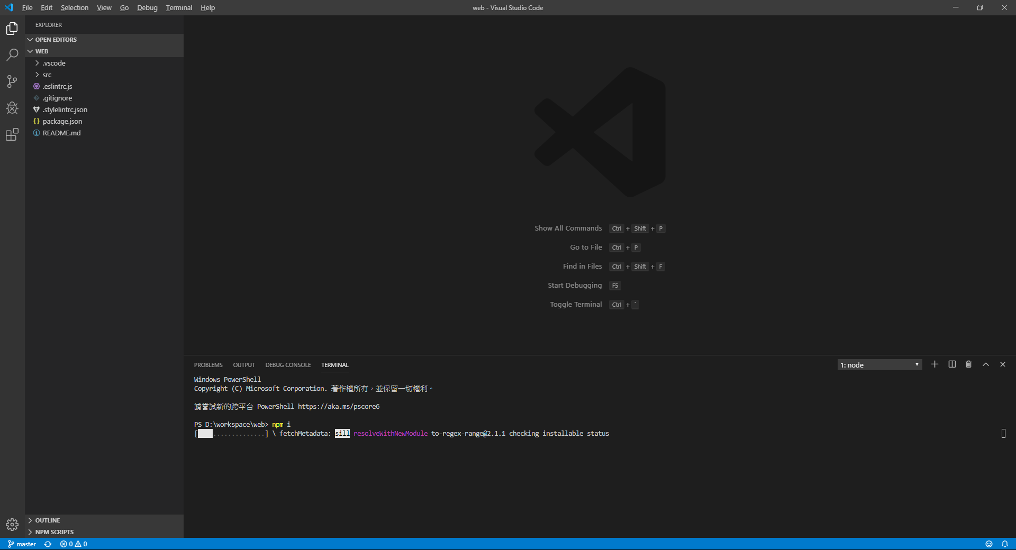
切換到作業所在的目錄後，在Terminal輸入「npm i」

Slide 38
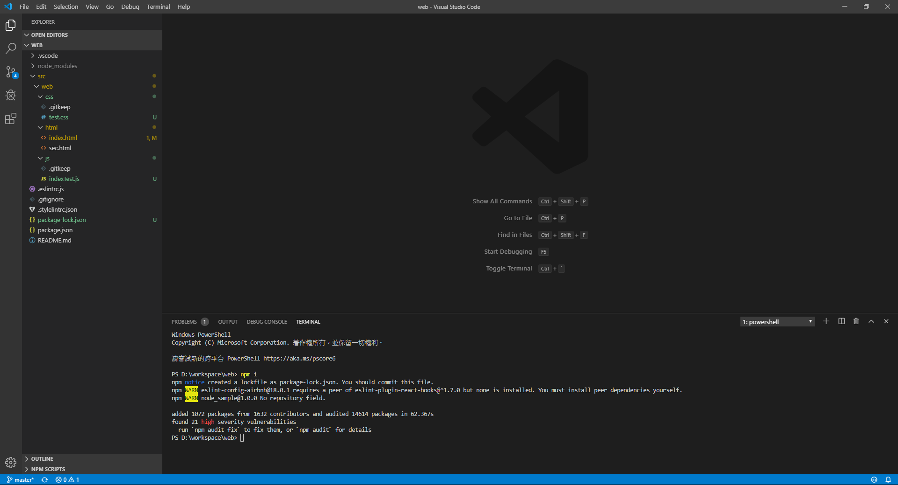
完成後會多一個「node_modules」

Slide 39
安裝插件
HTMLHint
程式設計規範
https://codertw.com/%E5%89%8D%E7%AB%AF%E9%96%8B%E7%99%BC/15355/
stylelint
程式設計規範
https://codertw.com/%E5%89%8D%E7%AB%AF%E9%96%8B%E7%99%BC/183114/
ESLint
程式設計規範
https://github.com/airbnb/javascript

Slide 40
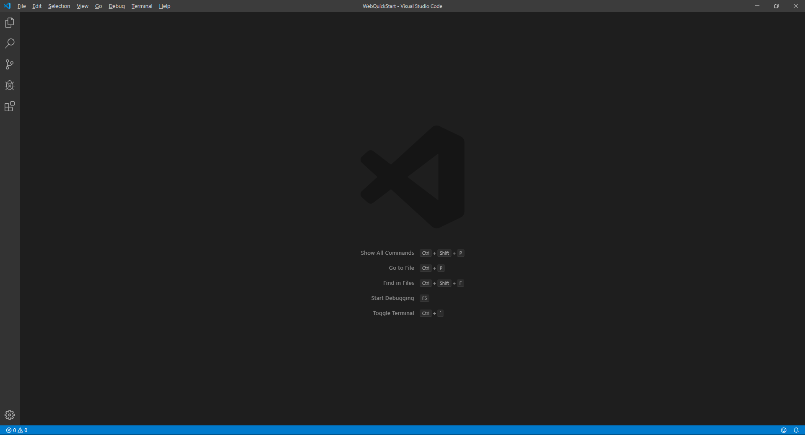
點擊紅框處的按鈕

Slide 41
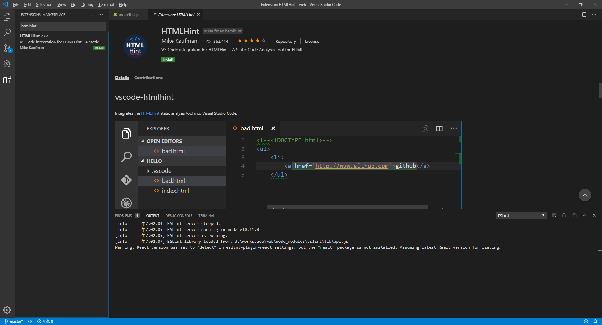
在搜尋欄輸入HTMLHint ，點擊HTMLHint右下角的install

Slide 42
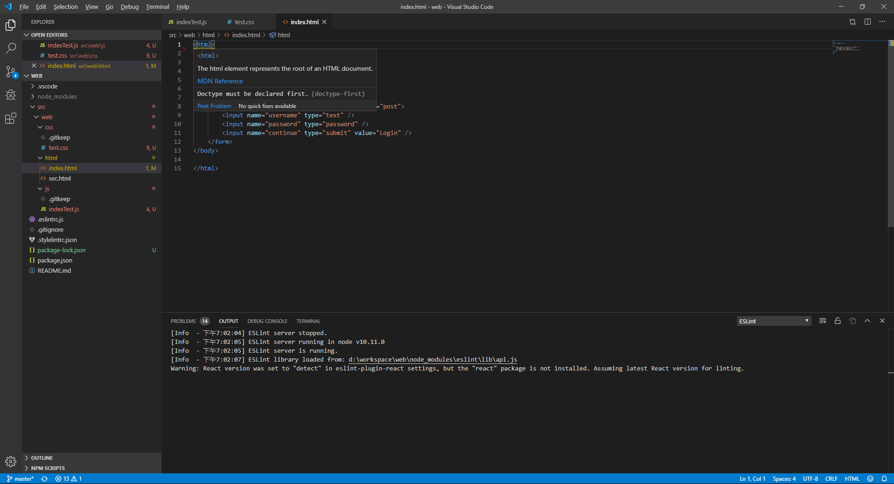
HTMLHint – 當不符合coding standard時，就會出現波浪型的 底線，且滑鼠移動到底線上時會出現提示

Slide 43
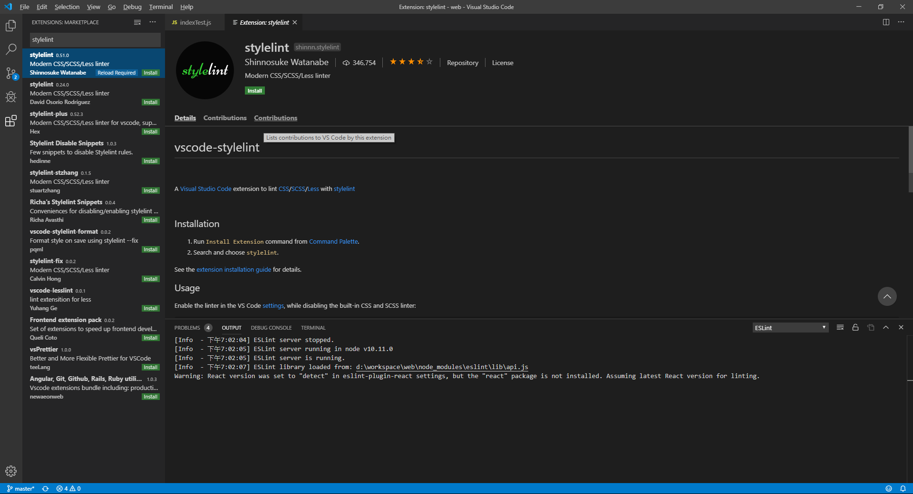
在搜尋欄輸入stylelint ，點擊stylelint右下角的install

Slide 44
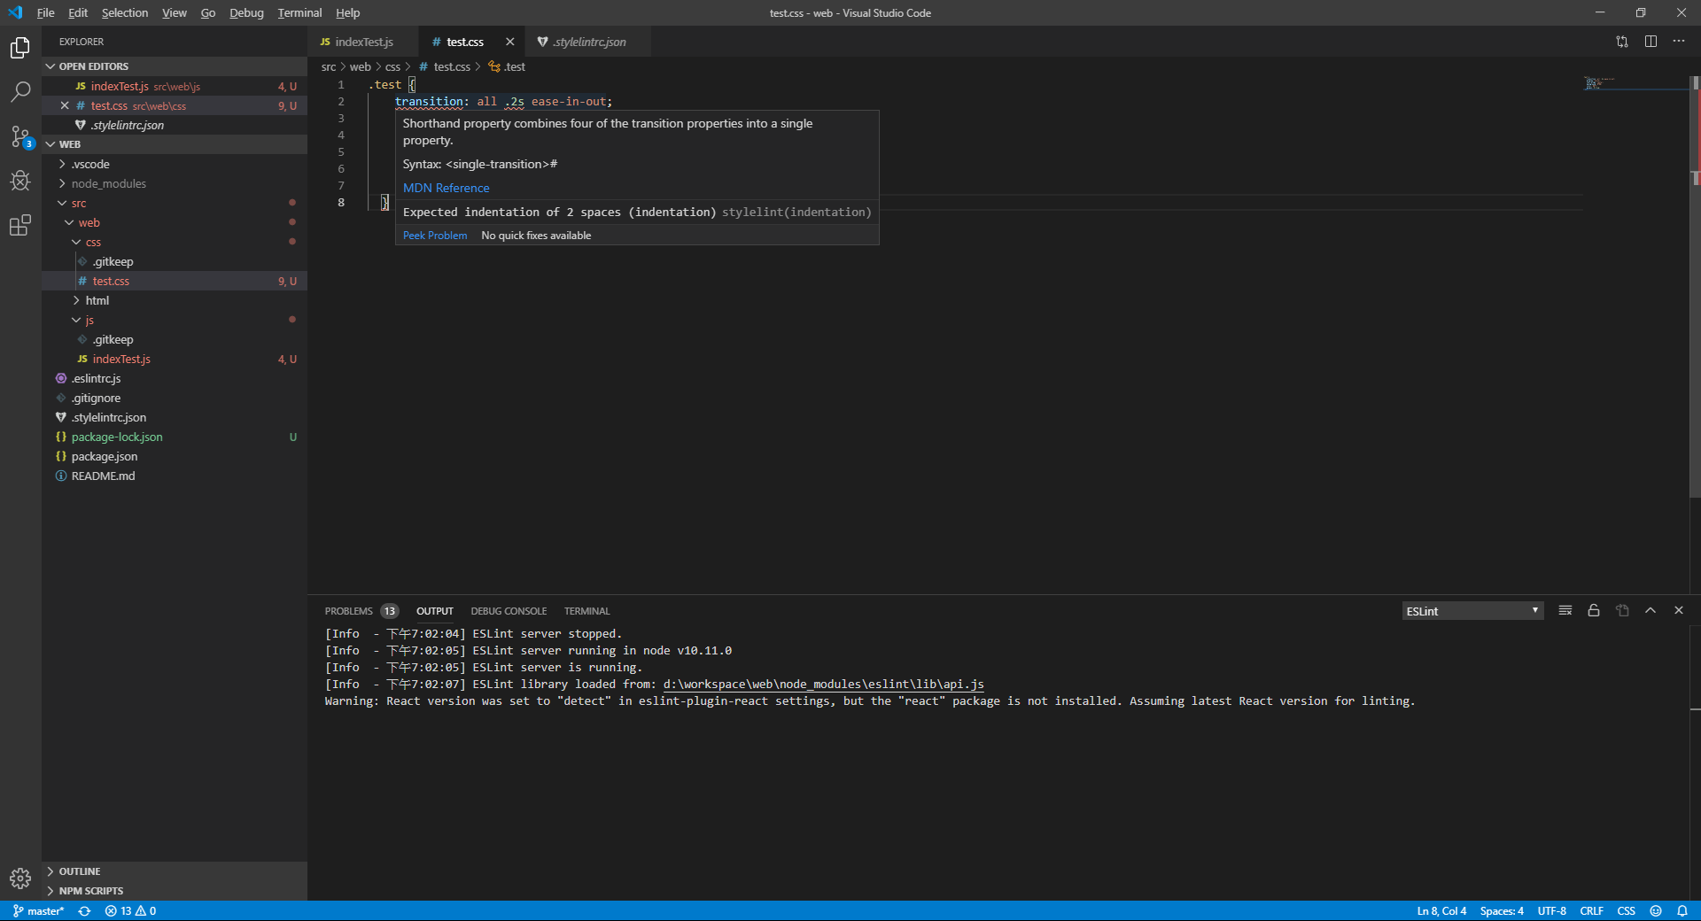
stylelint – 當不符合coding standard時，就會出現波浪型的 底線，且滑鼠移動到底線上時會出現提示

Slide 45
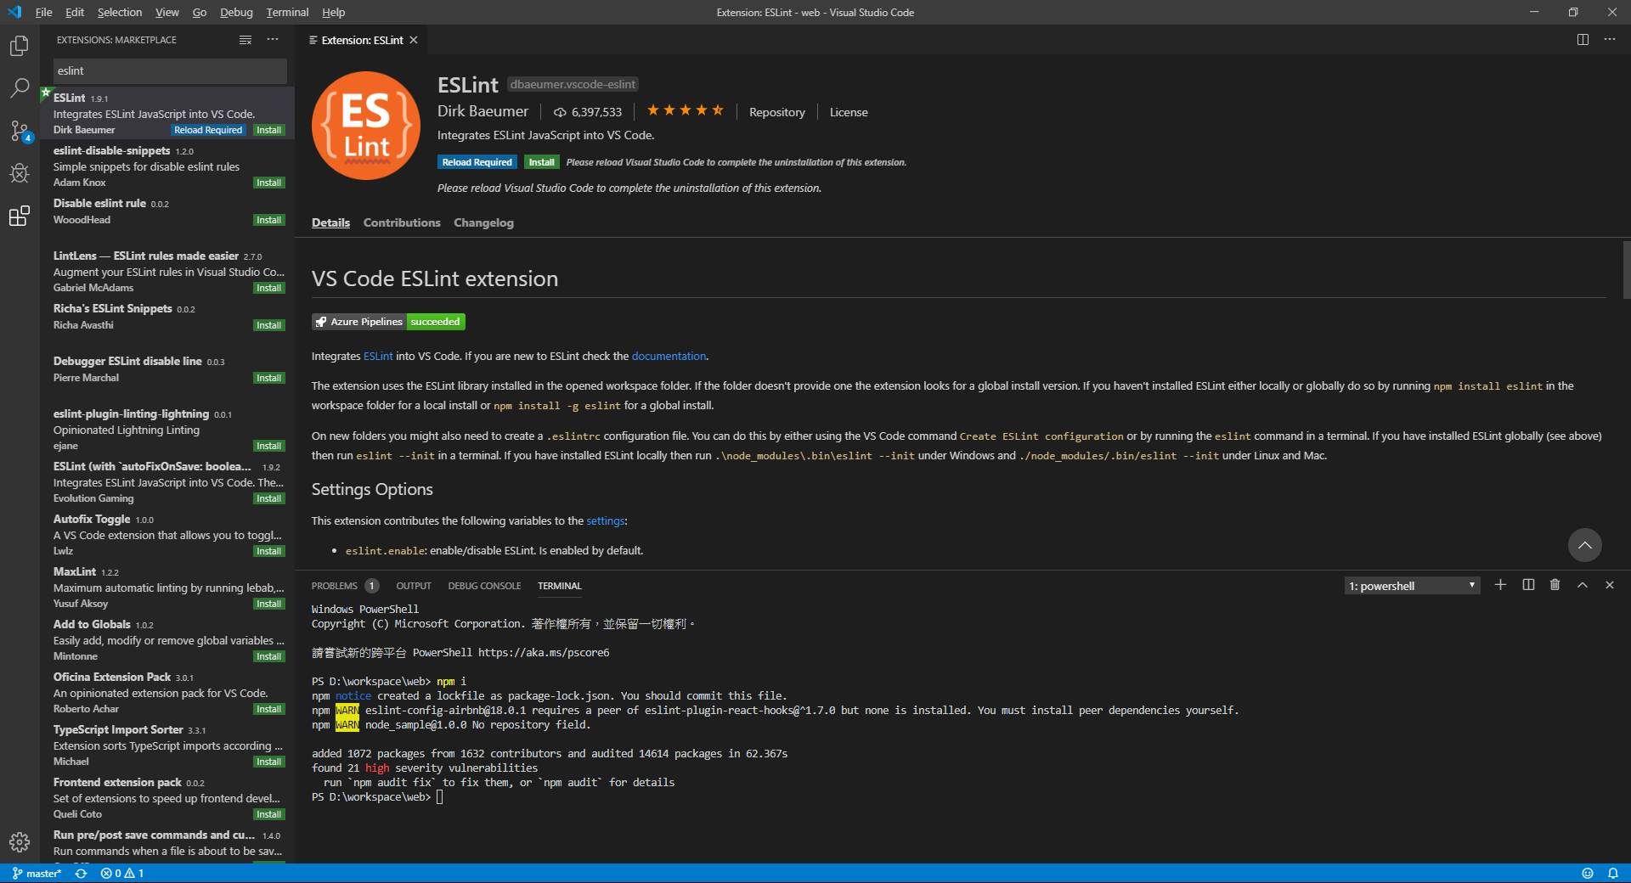
在搜尋欄輸入ESLint

Slide 46
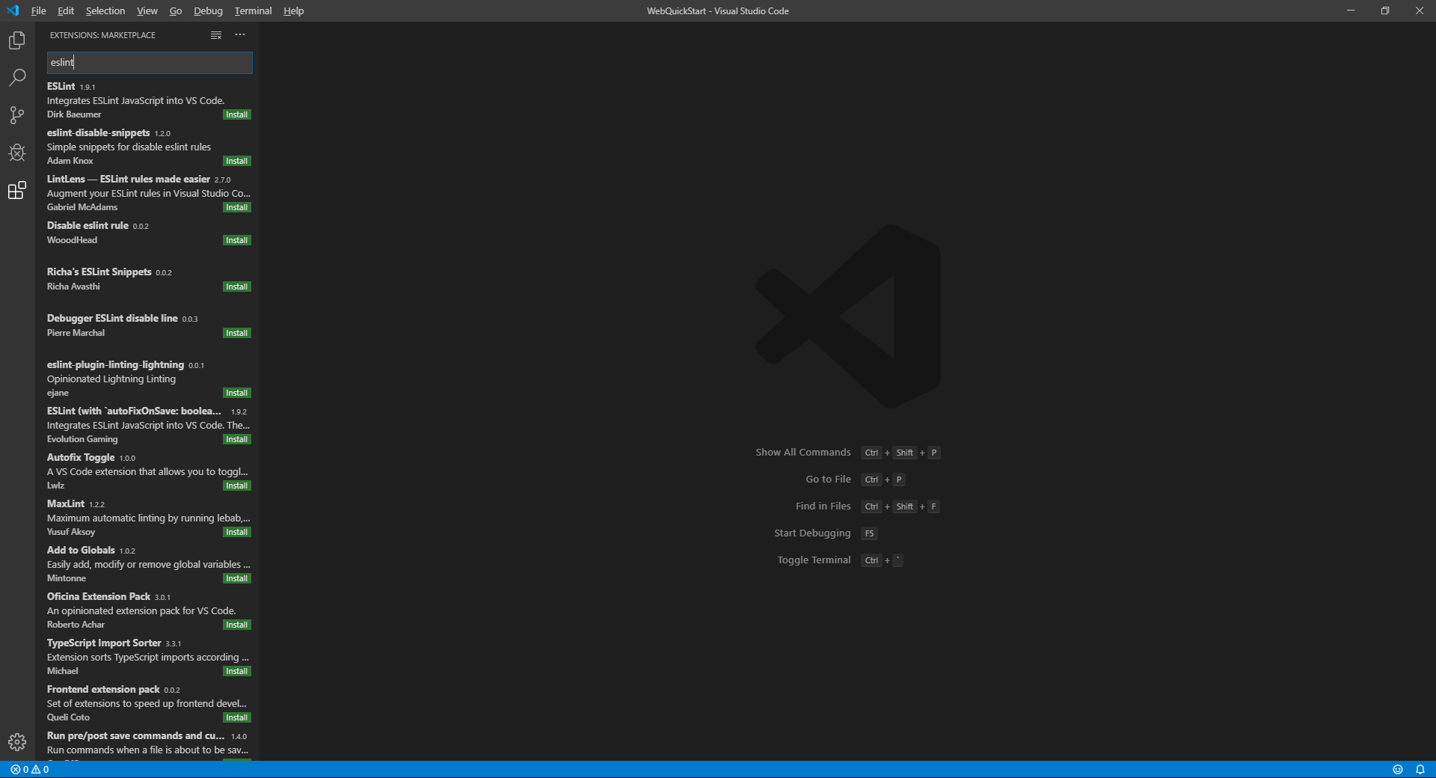
點擊ESLint右下角的install

Slide 47
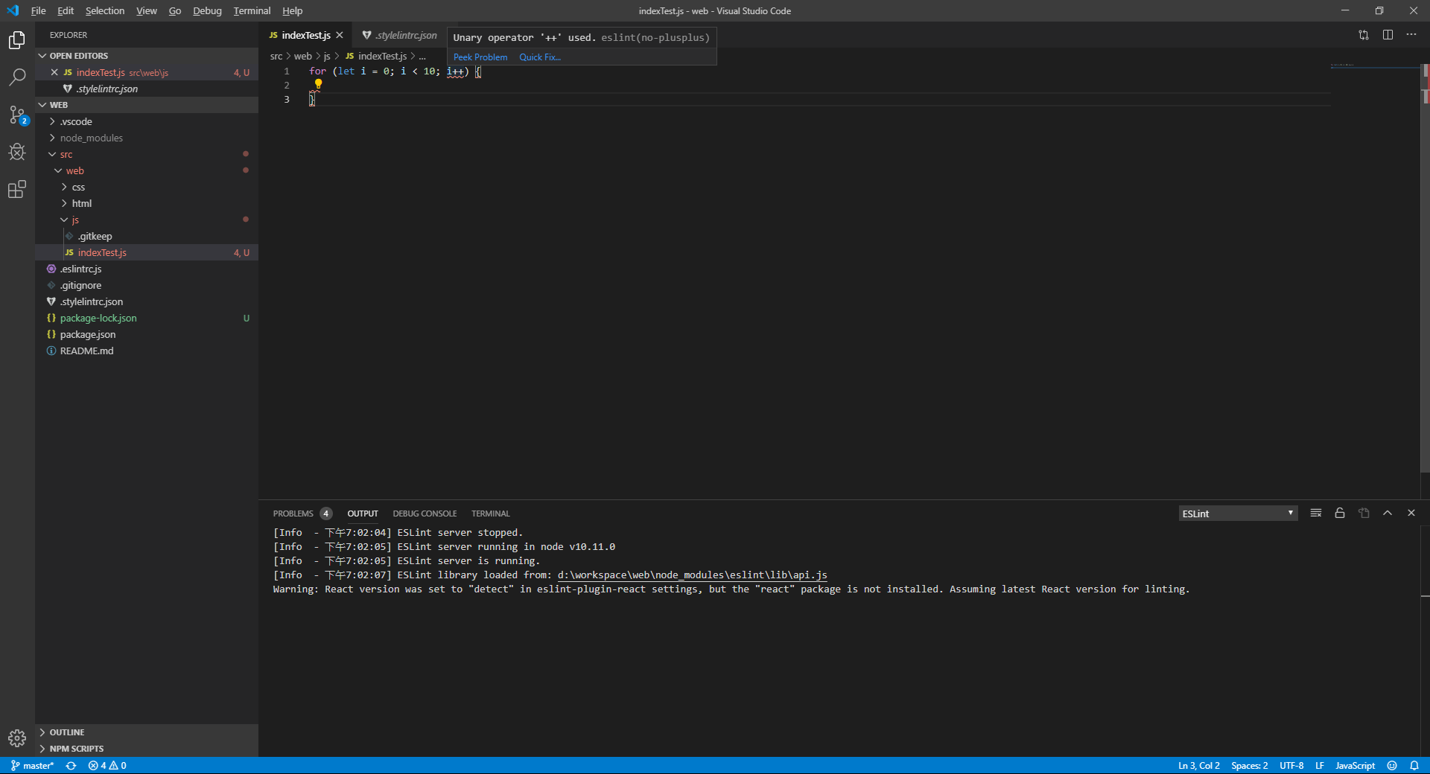
ESLint – 當不符合coding standard時，就會出現波浪型的 底線，且滑鼠移動到底線上時會出現提示

Slide 48
上傳作業

Slide 49
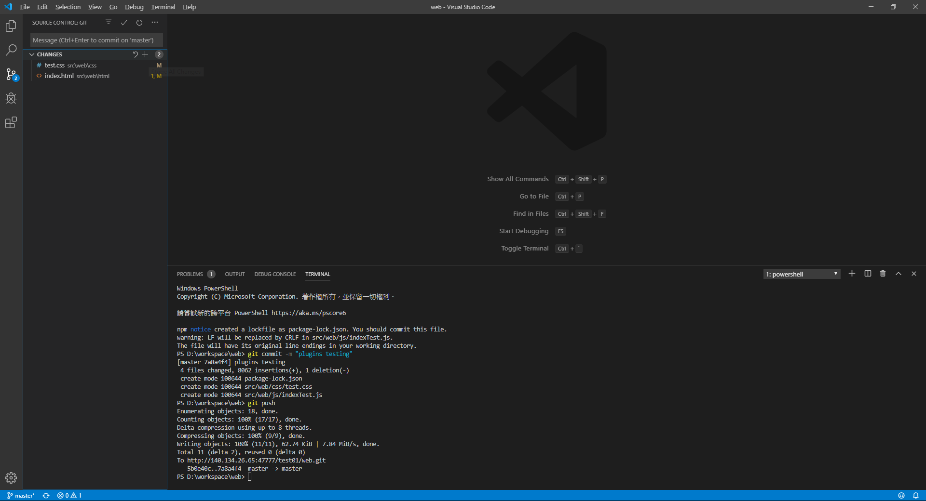
點擊左側工具列紅框處的按鈕

Slide 50
點擊CHANGES 中的「＋」

Slide 51
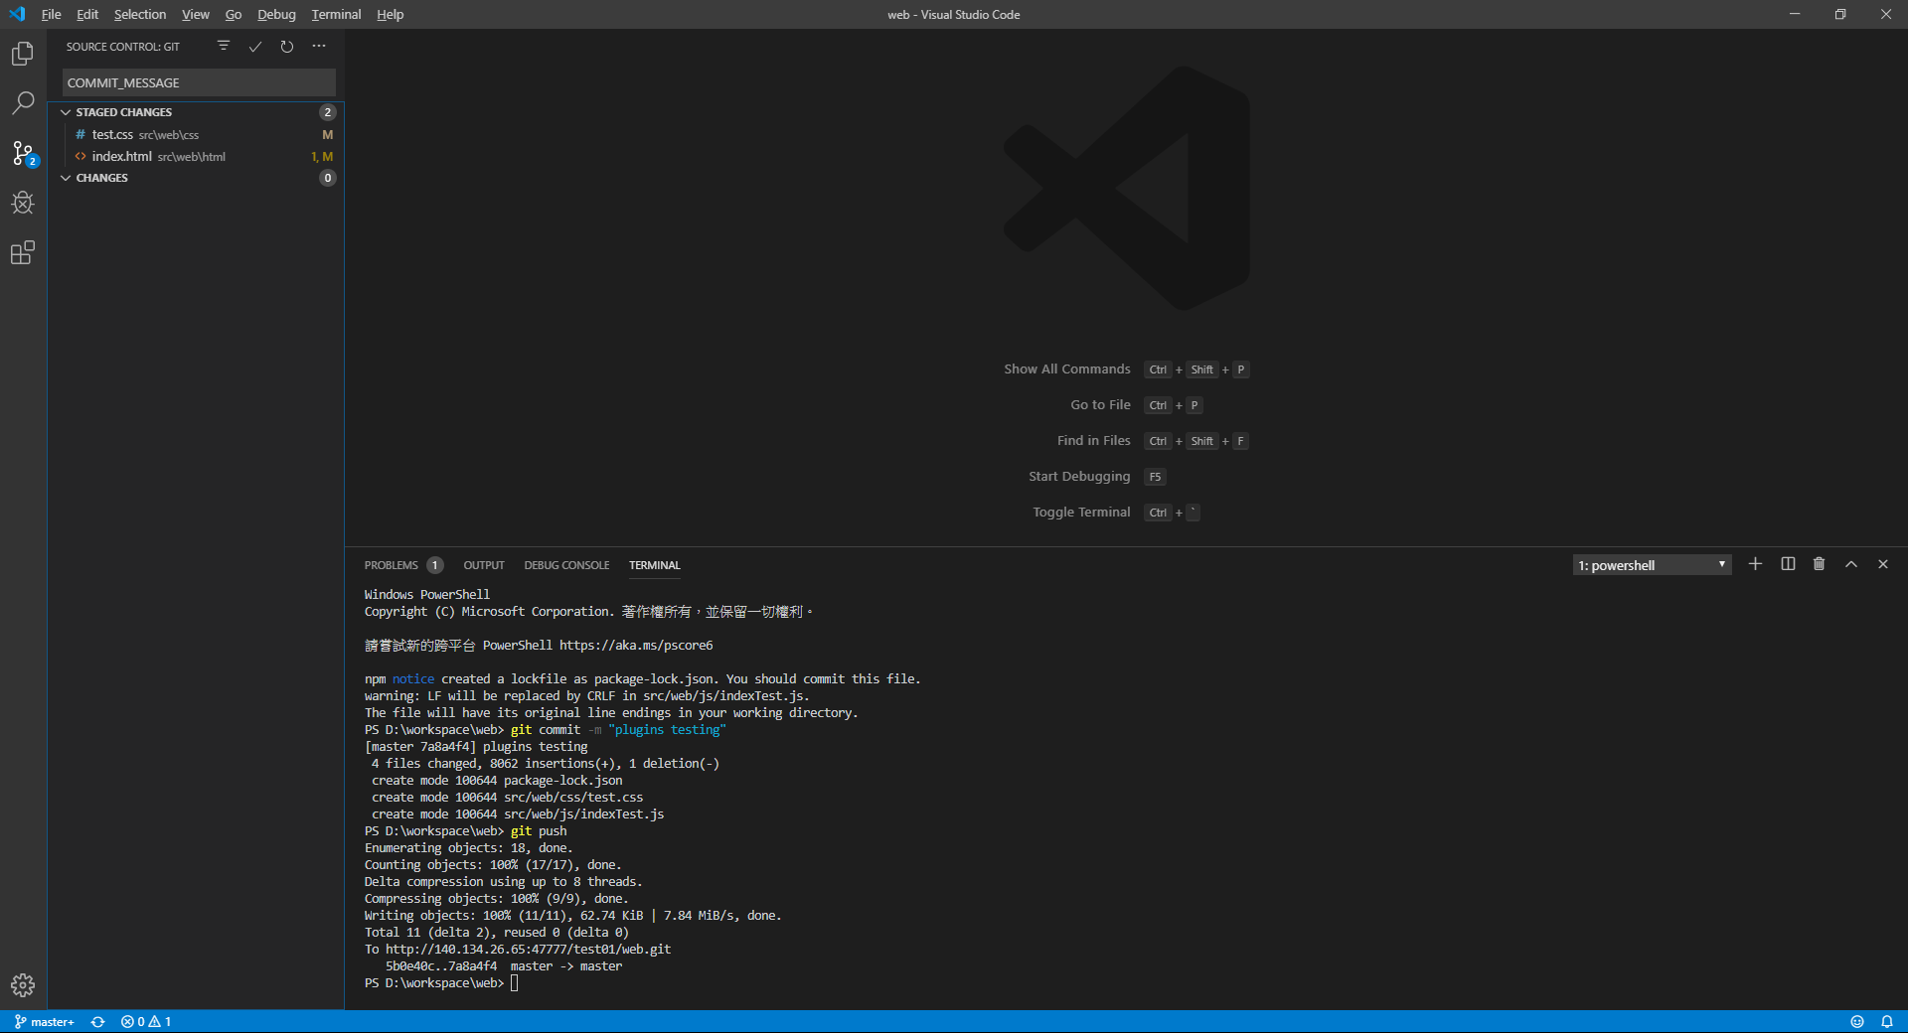
在紅框處輸入本次提交的訊息

Slide 52
點擊「✓」

Slide 53
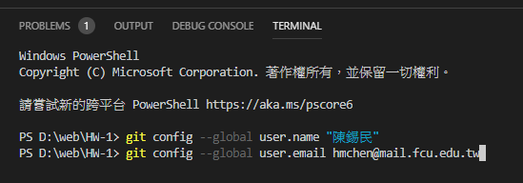
設定Git UserName and UserEmail
第一次使用須設定

Slide 54
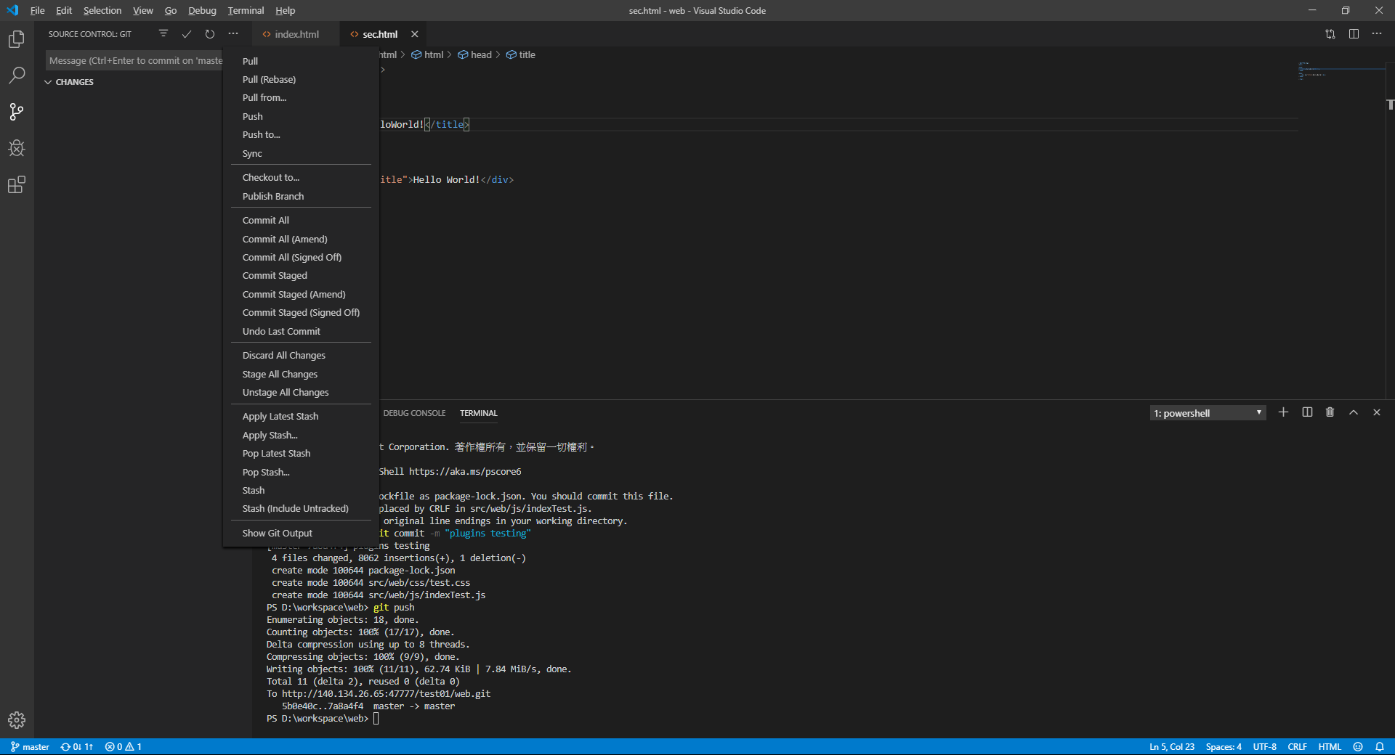
點擊「…」，再點擊Push，即可上傳作業

Slide 55
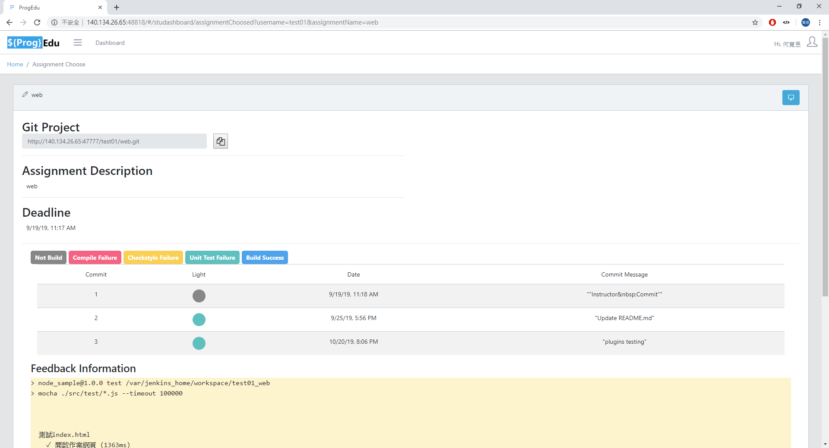
成功上傳作業後，可以回到ProgEdu查看作業的狀態

Slide 56
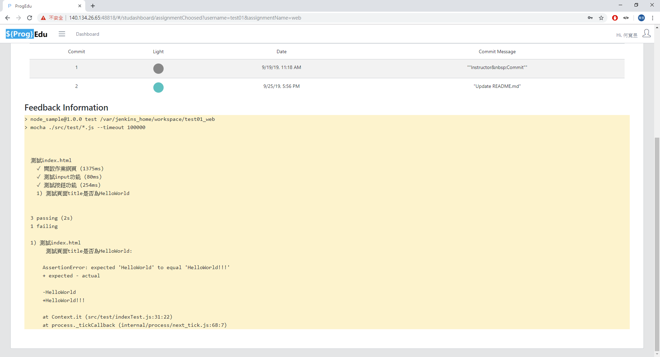
如果作業狀態不是「Build Success」， 則下方的Feedback Information將會提示哪裡有錯誤需要修改

Slide 57
常見問題
如果沒有出現Git credential的視窗，極有可能是先前輸入過錯誤的帳號密碼，若作業系統是Windows 10，請照著以下步驟：
在電腦中搜尋「認證管理員」
點擊「 Windows 認證」
找到「一般認證」
移除或編輯ProgEdu的認證

Slide 58
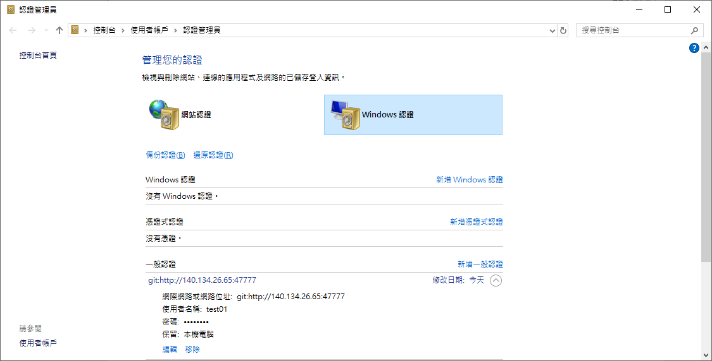
常見問題

Slide 59


